Slide 1
Pendidikan Seks Anak Usia Dini
Ega Asnatasia Maharani,M.Psi., Psikolog
Disampaikan dalam kegiatan Parenting
Kamis, 16 November 2017

Slide 2

Apa itu?
Seks
Seksualitas
Menyangkut jenis kelamin: laki-laki dan perempuan
Ada dimensi yang lebih luas: biologis, psikologis, social, kultural
➔ Menyangkut cara berpikir, bersikap, merasa, berpakaian, mengutarakan pendapat, ekspresi diri, dsb.

Slide 3

Hal yang harus dipahami orangtua
Keingintahuan anak pada seks adalah hal yang WAJAR
Ajarkan pendidikan seks secara bertahap, sesuai tahapan usia dan pemahamannya.
Orangtua harus berperan sebagai sumber utama pendidikan seks
Anak belajar tentang seks dari orangtuanya, terlepas dari apakah ortu mau mendiskusikannya secara terbuka atau tidak.
TIDAK ADA anak yang steril dari kemungkinan mengalami pelecehan seksual / paparan pornografi

Slide 4
Pendidikan Seksual Sesuai Tahapan Usia
0-18 bulan
18 bulan – 3 tahun
Berikan siraman kasih sayang yang melimpah dan responsivitas tinggi dari orangtua
Perkenalkan budaya ‘malu’, contoh: adab menyusui di ruang publik.
Persiapan toilet training: ajarkan tentang kebersihan tubuh dan alat kelamin
Perkenalan nama anggota tubuh
Fase toilet training
Jelaskan tentang anatomi tubuh termasuk alat kelamin
Muncul kenikmatan memainkan alat kelaminnya
BELUM ada kesadaran gender yang matang

Slide 5
Lanjutan….
3-6 tahun
7-10 tahun
Anak senang bereksperimen atau menyentuh bagian-bagian tubuhnya
Rasa ingin tahu sangat besar dan senang mencoba-coba
Ajarkan adab berpakaian, buang air, dan perbedaan laki-laki dan perempuan
Anak melihat dan mulai menginterpretasi apa yang ditampilkan ortu
Gunakan lingkungan sebagai media pengenalan seks
Tubuh anak mulai berkembang, persiapkan masa pubertas.
Peran teman sebaya sangat besar dalam pola perilaku anak
Muncul perilaku gender
Ajak anak berdiskusi dengan penjelasan logis, pahamkan tentang issue-issue terkini dan cara pencegahannya.
Bersikaplah proaktif, jangan menunggu anak bertanya.

Slide 6
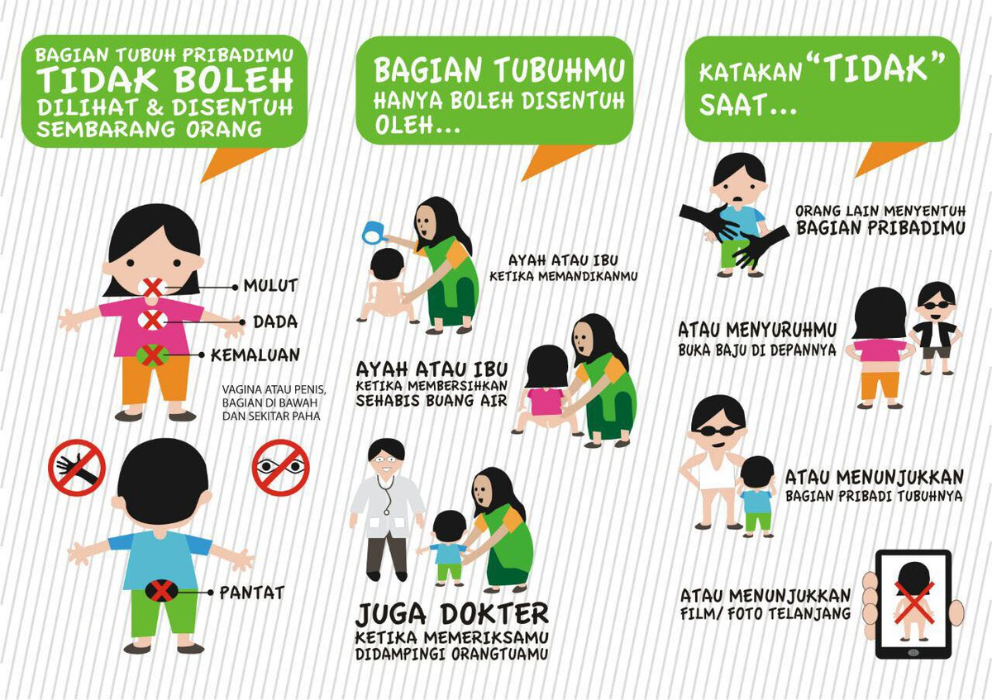
Ajarkan contoh konkrit pada anak

Slide 7

Bahaya tidak ditanamkannya pendidikan seks
Pelecehan seksual: verbal, non-verbal, fisik
Kekerasan seksual
Pornografi
Penyimpangan seksual

Slide 8
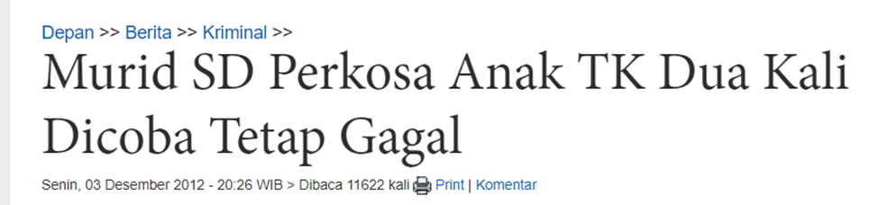
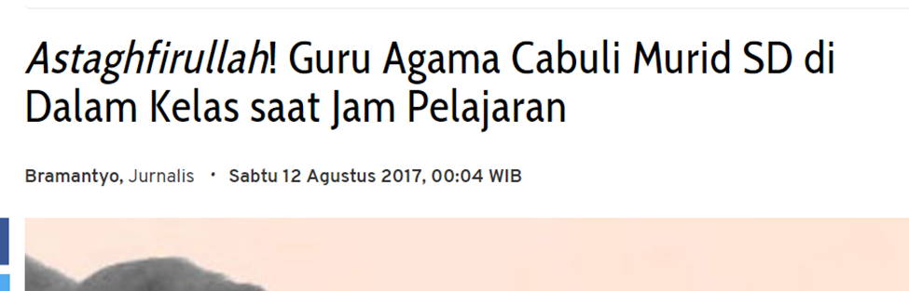
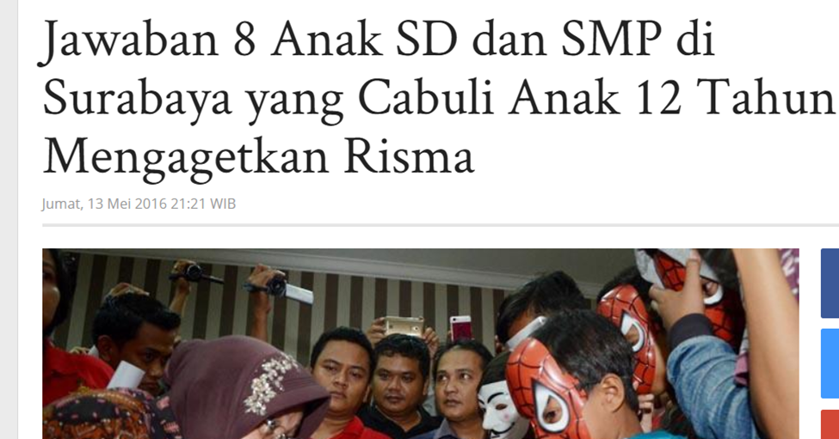

Slide 9

Simak Video berikut….

Slide 10

Jika anak terpapar pornografi: mari BERKOMUNIKASI dengan positif
Cari waktu yang tepat untuk mengajak anak berbicara
Turunkan frekuensi saat berbicara, tetap tenang.
INGAT: utamakan kebutuhan anak dibanding kebutuhan anda
Baca bahasa tubuh, dengarkan perasaan, dan bicara dengan Benar, Baik, dan Menyenangkan kepada anak
Gunakan kalimat bertanya agar anak belajar Berpikir, Memilih, dan Mengambil Keputusan (BMM)

Slide 11
8 Pertanyaan yang perlu didiskusikan dengan anak:
1. Kapan pertama kali kamu melihat pornografi?
2. Bagaimana kejadiannya?
3. Apa yang kamu rasakan?
4. Apa yang kamu lakukan setelah melihat itu?
5. Berapa lama kemudian kamu melihatnya lagi?
6. Kapan terakhir kali?
7. Sekarang apa yang kamu rasakan?
8. Apakah kamu merasa perlu bantuan Ayah/Ibu?

Slide 12
Penanganan
Cara menjelaskan bahaya pornografi
Cara mendampingi anak
Jelaskan bahwa target penyedia pornografi adalah laki-laki
Tanyakan bagaimana pendapat anak, amati bagaimana ia berpikir, memilih, dan mengambil keputusan
Jelaskan bahwa pornografi akan menjauhkannya dari hal-hal yang ia sukai saat ini.
Ajarkan dan latih anak untuk melaporkan/block jika menemukan konten porno. Bisa melalui aduan konten kominfo yaitu di website aduankonten.id
Susun bersama apa kegiatan pengganti, buat jadwal & SEPAKATI
Buat peraturan & sepakati:
Penggunaan Gadget, Filterisasi Rumah
Anak perlu pendampingan: kenali waktu rentan dan hindari anak daristimulus pornografi.

Slide 13
Terima Kasih

